Slide 1

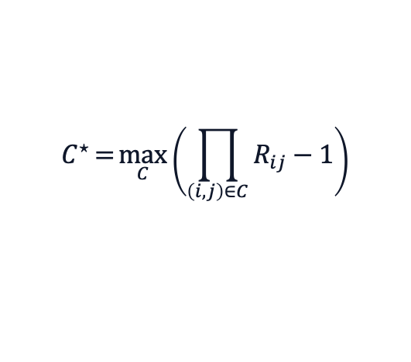
基于矩阵剪枝与图搜索的套利回路研究
用线性代数定位高潜力区域，再用 DFS 精确搜索简单套利环
$$C^{⋆}={\max_{C}}\left(\prod_{\left(i,j\right)∈C}{R_{ij}}−1\right)$$
https://github.com/SamuelWsy/GraphTheoryProject
1.37 s
0.4 ms
18 ms
81–87%
N=10 全图 DFS
Lap-6Node 搜索
Lap/SVD-8Node 搜索
Trap=True 理论参考比例
计58-经52 汪思延 刘宇同 杨子譞

Slide 2

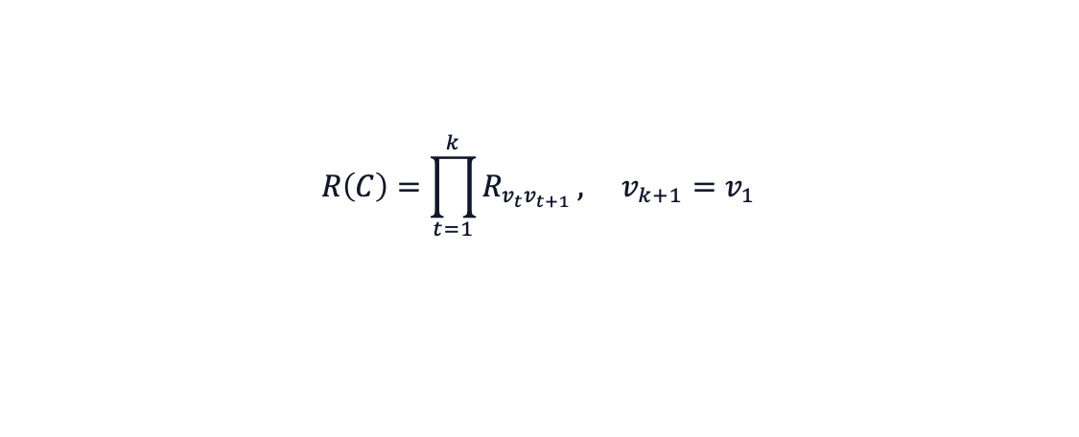
MATRIX PRUNING + GRAPH SEARCH
02
研究问题：判断套利存在$→$ 搜索最高收益简单环
SPFA / Bellman-Ford 能检测负环，但不保证返回最赚钱的回路。
$$R\left(C\right)=\prod_{t=1}^{k}{R_{v_{t}v_{t+1}}}, v_{k+1}=v_{1}$$
顶点表示货币 / 资产，边表示可兑换关系。
套利回路是乘法收益大于 1 的闭合路径。
$$P\left(C\right)=R\left(C\right)−1>0$$
项目目标升级为最高收益简单回路搜索。
$$C^{⋆}={\max_{C∈𝒮\left(G\right)}{P\left(C\right)}}$$
核心难点：
简单回路数量巨大，必须先剪枝再搜索。

Slide 3
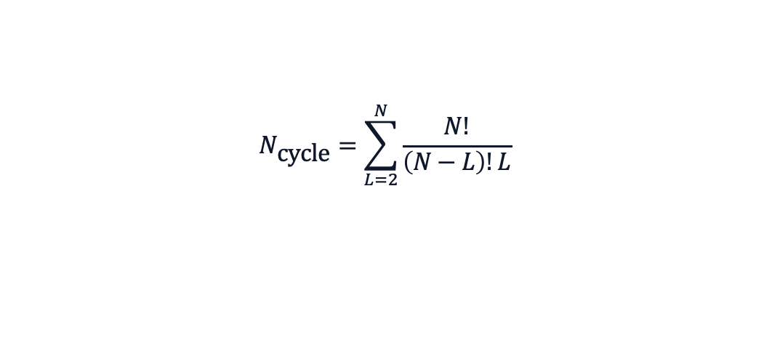
MATRIX PRUNING + GRAPH SEARCH
03
复杂度压力：完全图中的简单环数量阶乘级爆炸
全图 DFS 只能作为小规模真值，无法直接扩展到 N=50+。
$$N_{L}=\left({N \atop L}\right)\left(L−1\right)!=\frac{N!}{\left(N−L\right)!L}$$
规模
全图 DFS 状态
N=10
约 1.37 秒
N=50
约 10^49 年
$$N_{\text{cycle}}=\sum_{L=2}^{N}{\frac{N!}{\left(N−L\right)!L}}$$
N=100
约 10^143 年
N=200
约 10^359 年
问题转化：如何在尽可能不破坏套利环的前提下，减少n的值？

Slide 4
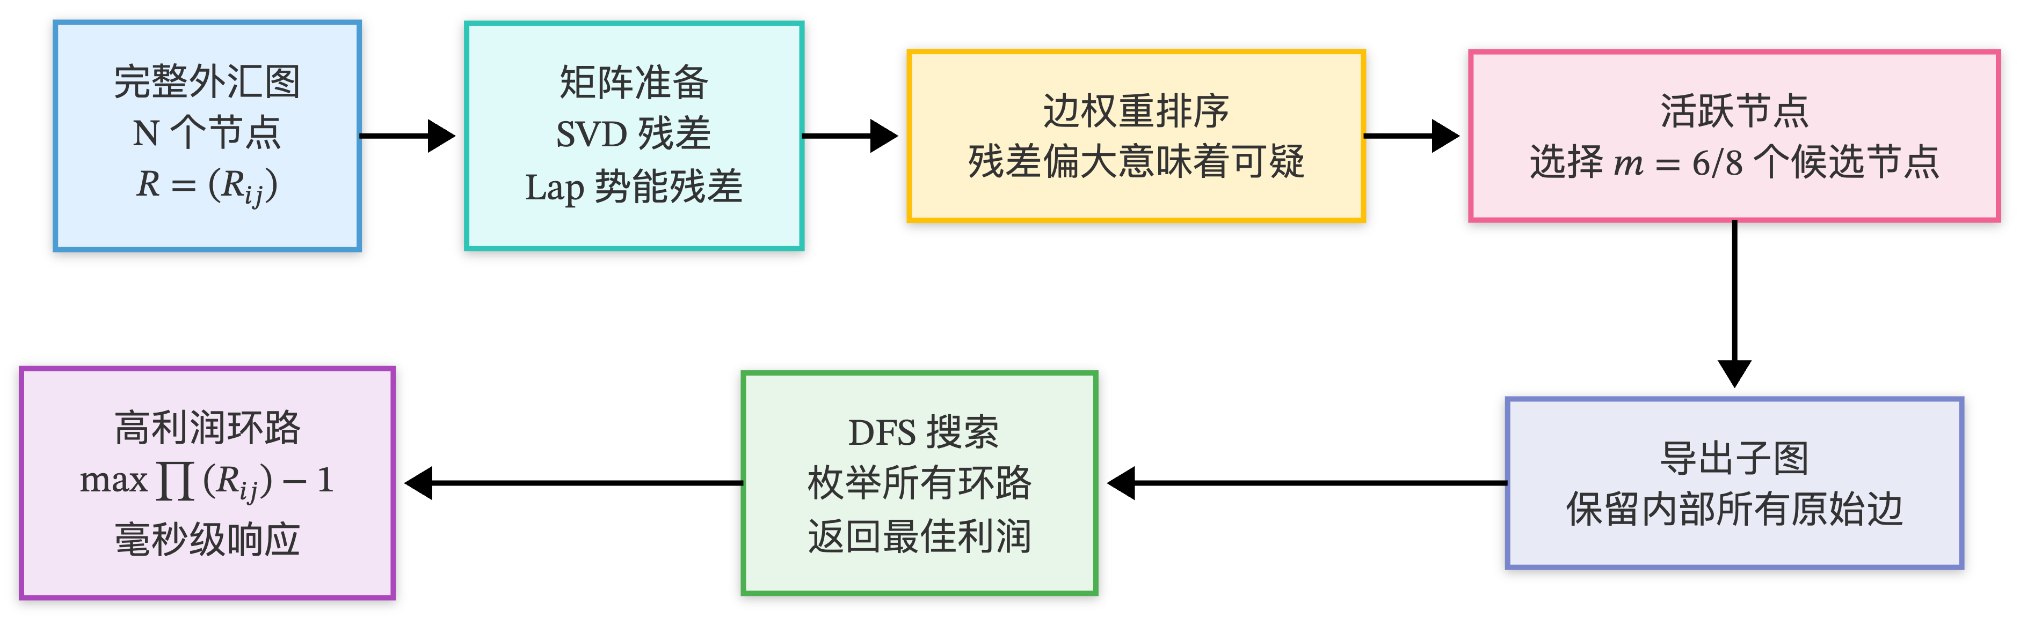
MATRIX PRUNING + GRAPH SEARCH
04
整体框架：矩阵方法负责全局筛选，DFS 负责局部精确
完整图不可搜索时，先用残差定位热点节点，再在诱导子图中精确枚举简单环。
整体 pipeline：完整汇率图 → 矩阵残差 → 热点节点 → 诱导子图 → DFS
$$G_{N}→H_{m}→G\left[H_{m}\right]→C_{m}^{⋆}, m∈\{6,8\}≪N$$

Slide 5




MATRIX PRUNING + GRAPH SEARCH
05
创新一：SVD + Sinkhorn 从秩一结构中找异常汇率
无套利市场的汇率由一组基准价值比决定，因此矩阵近似秩一。
$$R_{ij}=\frac{p_{j}}{p_{i}}$$
$$\operatorname{rank}\left(R\right)=1$$
秩一近似：提取无套利主结构。
$$\tilde{R}=D_{r}RD_{c}$$
Sinkhorn 平衡化：降低货币面值尺度对 SVD 的干扰。
$$ΔR=\tilde{R}−σ_{1}u_{1}v_{1}^{⊤}$$
残差排序：|ΔR_ij| 越大，越可能是局部错价。
SVD 视角：汇率矩阵 = 无套利机会秩1矩阵 + 残差

Slide 6
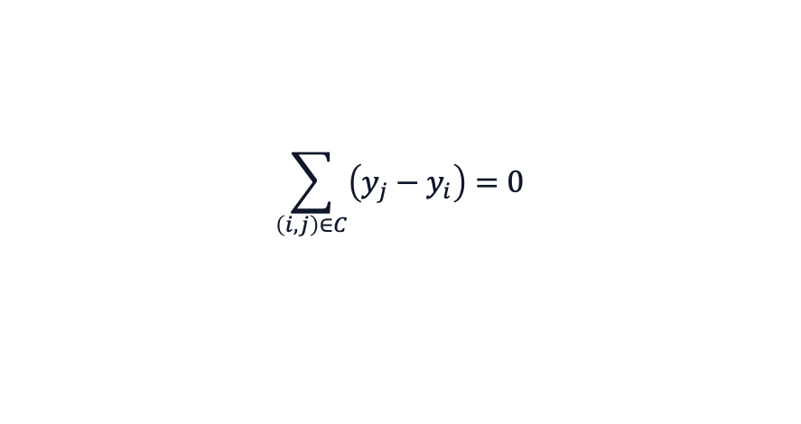
MATRIX PRUNING + GRAPH SEARCH
06
创新二：Lap 对数势能残差刻画“真正产生套利”的部分
取对数后，无套利汇率应该是顶点势能差；闭合环上的势能差会完全抵消。
$$M_{ij}=\log{R_{ij}}$$
$$\hat{M_{ij}}=y_{j}−y_{i}$$
用最小二乘拟合无套利势能场 y。
$$\sum_{\left(i,j\right)∈C}{\left(y_{j}−y_{i}\right)}=0$$
完全图下解析解：y_k = (1/N)Σ_j M_jk。
$$A_{ij}=M_{ij}−\left(y_{j}−y_{i}\right)$$
残差 A_ij 表示汇率无法被全局势能解释的部分。
Lap 视角：残差才是闭合环套利来源。

Slide 7
MATRIX PRUNING + GRAPH SEARCH
07
创新三：剪的是热点节点，不是直接剪边
套利回路是整体结构，局部微亏边可能是高收益环的必要过桥边。
高残差边排序
→
收集端点
形成热点节点
→
保留节点间
全部原始边
→
诱导子图中
DFS 精确搜索
$$H_{m}={TopNodes}_{m}\left(\{\left(i,j\right)｜s_{ij} \text{large}\}\right)$$
保环性质：
若完整套利环的节点都进入 H_{m}，则该环不会被边剪枝切断。
$$G\left[H_{m}\right]=\left(H_{m},\{\left(i,j\right)∈E｜i,j∈H_{m}\}\right)$$

Slide 8
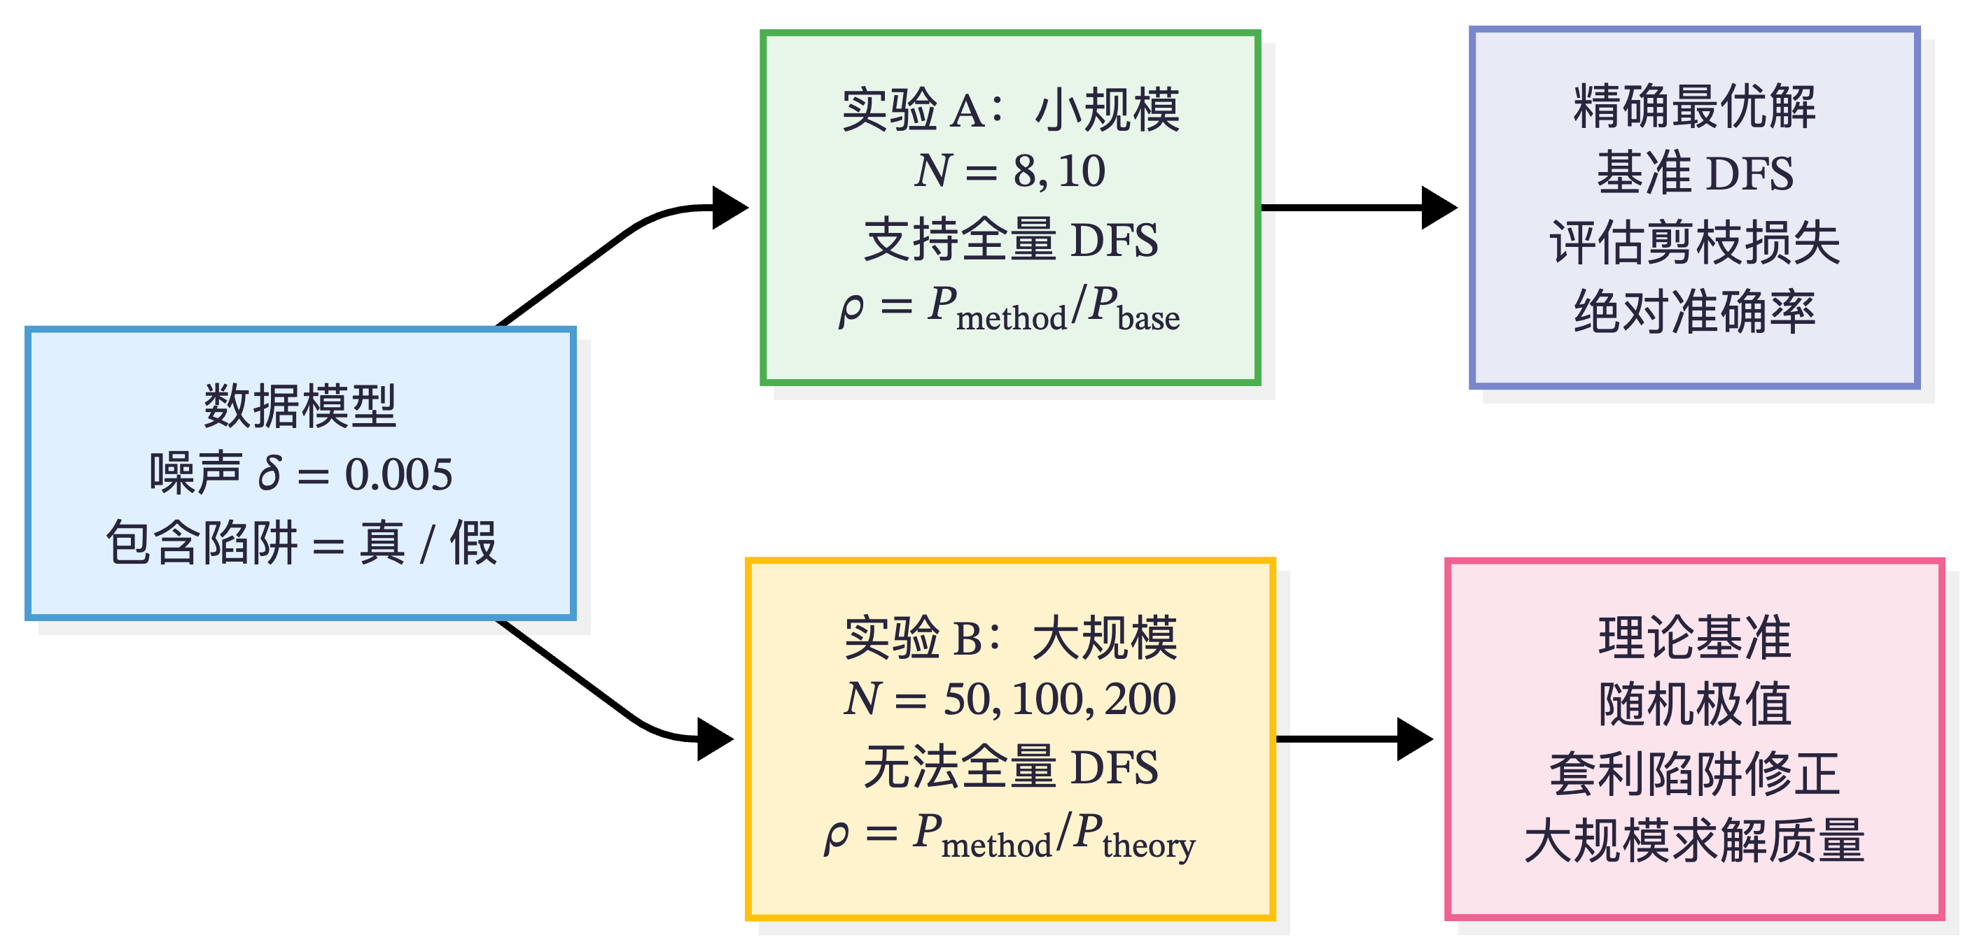
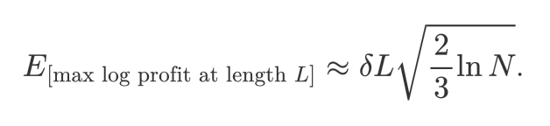
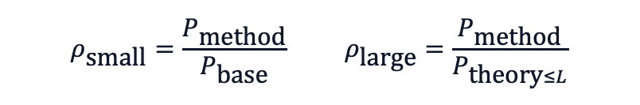
MATRIX PRUNING + GRAPH SEARCH
08
实验评价：小规模用真实最优，大规模用理论基准
大规模无法全图 DFS，因此不能只报告一个孤立收益数字。
评价口径：小规模 Method/Base，大规模 Method/Theory
$$ρ_{\text{small}}=\frac{P_{\text{method}}}{P_{\text{base}}} ρ_{\text{large}}=\frac{P_{\text{method}}}{P_{\text{theory}≤L}}$$

Slide 9
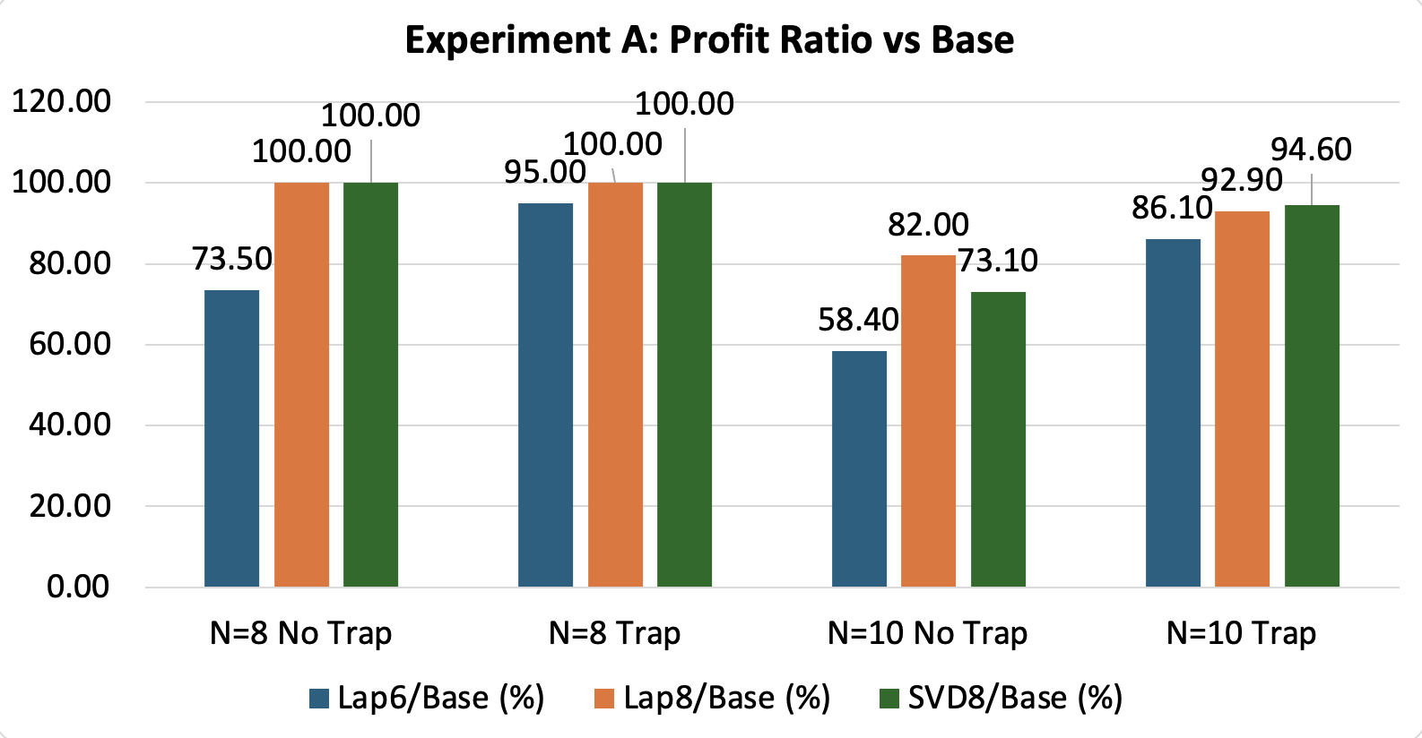
EXPERIMENT A / SMALL SCALE
09
实验 A：小规模下检验剪枝后收益保留比例
N=8,10 可运行全图 DFS，因此可以直接比较 MethodProfit / BaseProfit。
实验 A 收益比例：有 Trap 时热点信号集中，8 节点诱导子图保留率更高。
Lap-8Node / SVD-8Node 在强套利结构下更接近全图最优。

Slide 10
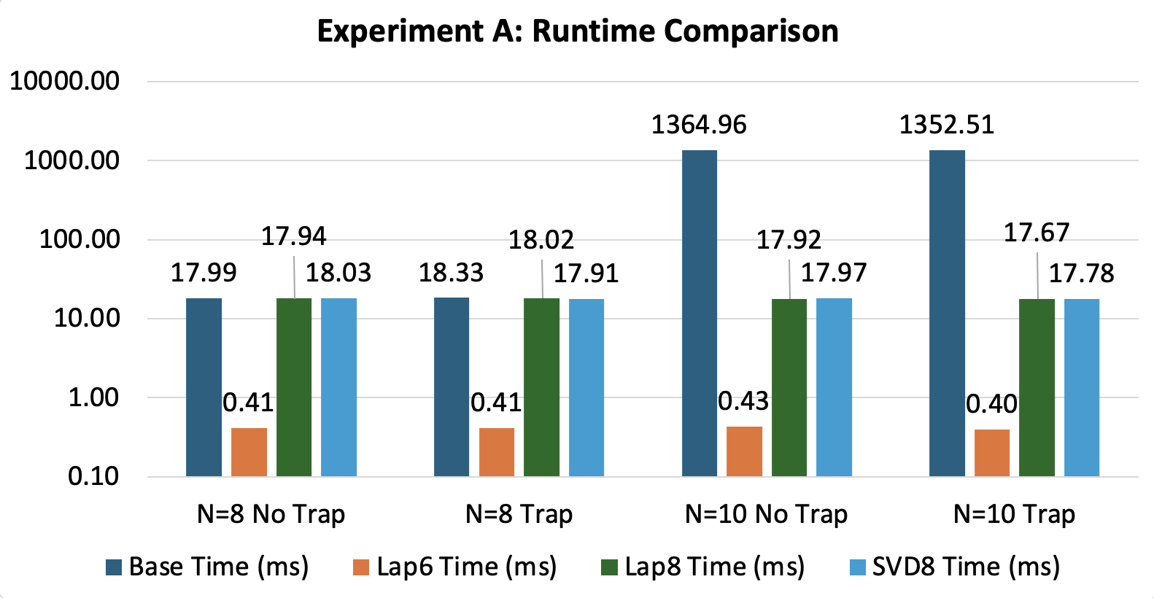
EXPERIMENT A / SMALL SCALE
10
实验 A：剪枝把小规模搜索压到毫秒级
即使 N=10 的全图 DFS 已超过 1 秒，m=6 或 m=8 的诱导子图仍可快速搜索。
实验 A 耗时：剪枝后 DFS 规模由 N 降到 m，运行时间显著下降。
Lap-6Node 约 0.4 ms；Lap/SVD-8Node 约 18 ms。

Slide 11
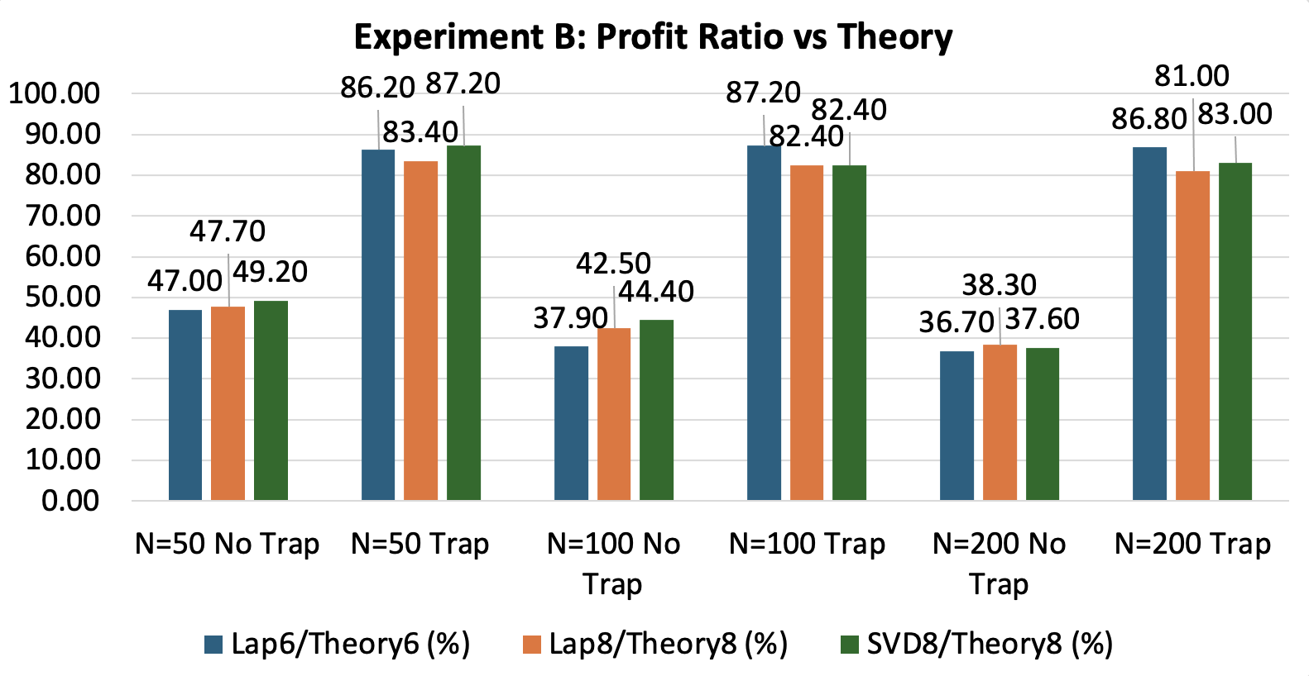
EXPERIMENT B / LARGE SCALE
11
实验 B：大规模下与理论收益基准比较
N=50,100,200 无法求全图最优，因此用随机极值理论给出参考收益。
实验 B 收益比例：Trap=True 时多数组合达到理论参考约 81% 到 87%。
强局部套利结构会被矩阵残差稳定捕捉；无 Trap 时最优环更分散。

Slide 12
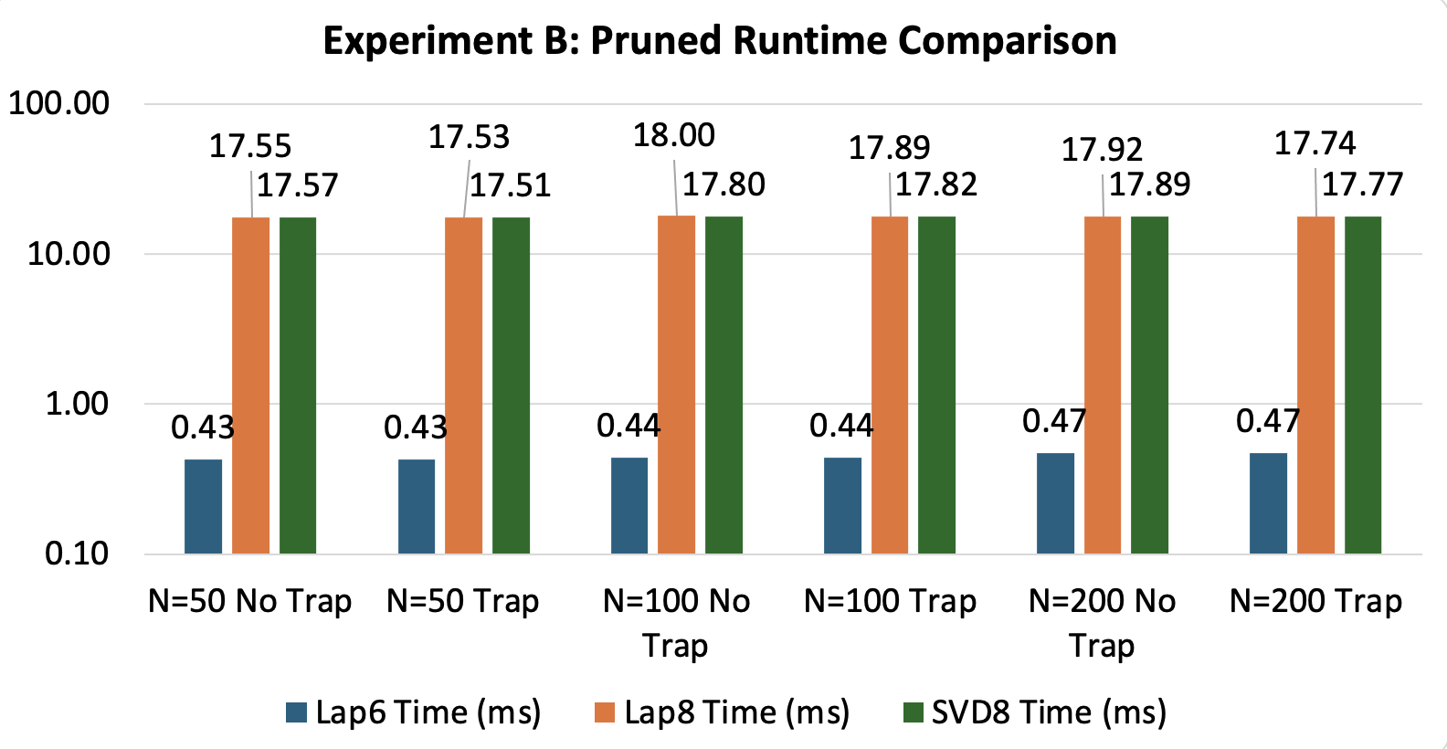
EXPERIMENT B / LARGE SCALE
12
实验 B：全图 DFS 不可计算，剪枝算法仍稳定毫秒级
大规模场景中，速度优势来自诱导子图规模固定在 6 或 8 个节点。
实验 B 耗时：N 继续增大时，剪枝后的搜索规模基本不随全图规模爆炸。
BaseTimeEst 已是天文级；剪枝方法仍然实际运行并保持毫秒级。

Slide 13
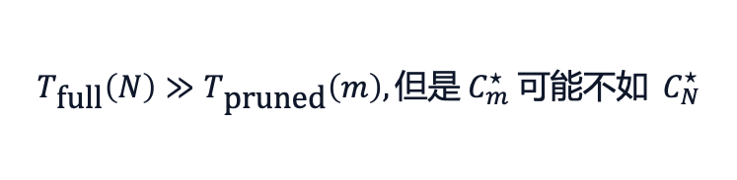
MATRIX PRUNING + GRAPH SEARCH
13
结果综合：速度优势明确，收益质量取决于信号集中度
Lap 和 SVD 是互补的矩阵视角；诱导子图是保留回路结构的关键。
Lap-6
Lap-8
SVD-8
Trap=True
最快：约 0.4 ms，但剪枝更深
图结构视角更稳定
矩阵主成分视角，部分大规模接近或略优
强局部结构下通常达理论参考 81–87%
速度：把 DFS 输入从 N 个节点压缩到 m=6 或 8，大图从不可计算变为可计算。
质量：强局部套利信号更容易进入热点节点集合。
局限：启发式剪枝不保证全局最优，无特殊结构时近似精度较差。
$$T_{\text{full}}\left(N\right)≫T_{\text{pruned}}\left(m\right),但是 C_{m}^{⋆ }{ 可能不如 C}_{N}^{⋆}$$

Slide 14
MATRIX PRUNING + GRAPH SEARCH
14
结论：矩阵剪枝让图搜索变得可计算
最终成果：一套可解释、可实验验证的“矩阵剪枝 + 局部搜索”框架。
$$\text{Matrix} \text{Residual}→\text{Hot} \text{Induced} \text{Subgraph}→\text{Exact} \text{DFS}$$
$$矩阵残差→热点节点导出子图→常规DFS算法$$
SVD+Sinkhorn：用秩一无套利结构定义异常，使用SVD解析套利因素的来源。
线性代数
Lap 残差：用对数势能场定义套利来源。
诱导子图：避免直接删边导致套利环断裂，用图论直观优化算法稳定性。
图论
理论基准：让大规模不可计算场景仍可评价，利用噪声参数估计理论最优值作为baseline
概率论

